Slide 1
Московский Авиационный Институт
(национальный исследовательский университет)
Постановка задачи электродинамического моделирования

Slide 2
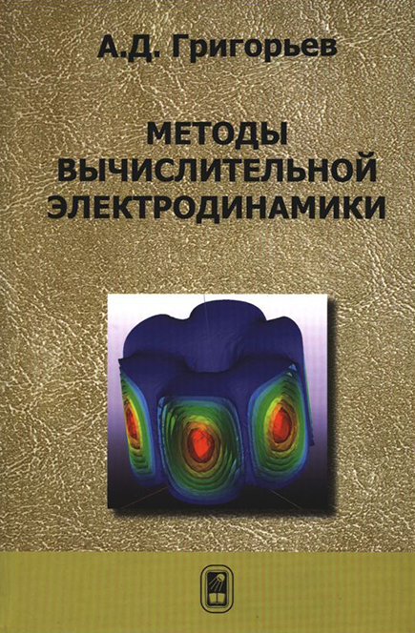
Литература

Slide 3
Обозначения
A — скалярная величина
A — векторная величина

Slide 4
Численные методы электродинамики

Slide 5
Особенности численных методов решения задач
1. Решение задачи получается в результате выполнения определенной конечной последовательности арифметических действий (алгоритма), которая не может быть выражена с помощью одной или нескольких математических формул, связывающие исходные величины с заданными.
2. Алгоритм решения предусматривает полностью формализованные процедуры получения всех промежуточных и окончательных результатов из строго определенного набора исходных данных.

Slide 6
Этапы построения математической модели
Постановка задачи.
Определение целей расчета.
Определение класса задачи.
Определение необходимого объема входной и выходной
информации.
Определение допустимой погрешности результатов.
Аналитическая обработка.
Формулировка уравнений.
Формулировка начальных условий.
Формулировка граничных условий.
Описание формы расчетной области и свойств среды.
Выбор метода решения.
Дискретизация модели.
Решение полученных систем уравнений.
Обработка результатов.

Slide 7
Этапы построения математической модели
Постановка задачи.
Определение целей расчета.
Определение класса задачи.
Определение необходимого объема входной и выходной
информации.
Определение допустимой погрешности результатов.
Аналитическая обработка.
Формулировка уравнений.
Формулировка начальных условий.
Формулировка граничных условий.
Описание формы расчетной области и свойств среды.
Выбор метода решения.
Дискретизация модели.
Решение полученных систем уравнений.
Обработка результатов.

Slide 8
Классы
электродинамических задач

Slide 9
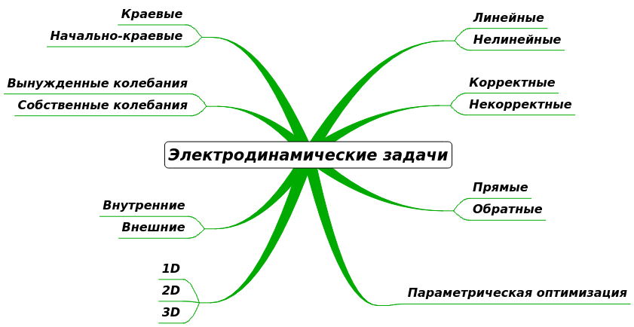
Классы электродинамических задач

Slide 10
Классы электродинамических задач

Slide 11
Нелинейные среды
Среда называется нелинейной, отклик которой на действие внешнего излучения нелинейно зависит от амплитуды возмущения.
В нелинейных средах не выполняется принцип суперпозиции: отклик на сумму возмущений не равен сумме откликов на отдельные возмущения.

Slide 12
Классы электродинамических задач

Slide 13
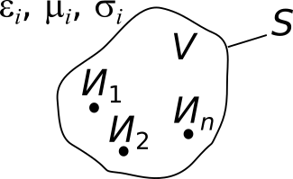
Прямая задача электродинамики
Прямая задача электродинамики (задача анализа) — определение электромагнитного поля в некоторой области V с определенными начальными и граничными условиями на поверхности S, созданное заданными источниками.

Slide 14
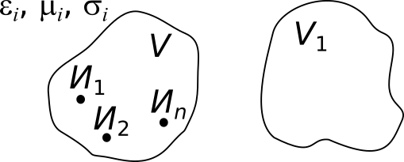
Обратная задача электродинамики
Обратная задача электродинамики (задача синтеза) — определение параметров среды и (или) источников в области V по известному распределению электромагнитного поля в некоторой другой области V₁, которая может не совпадать с V.

Slide 15
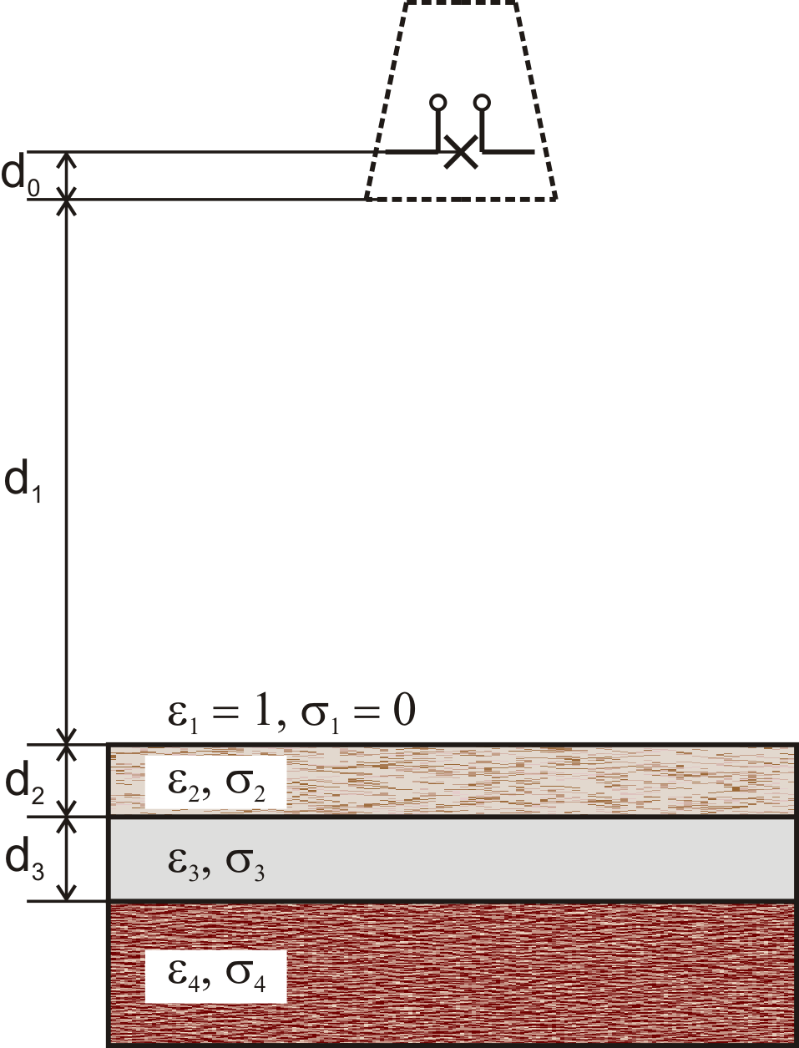
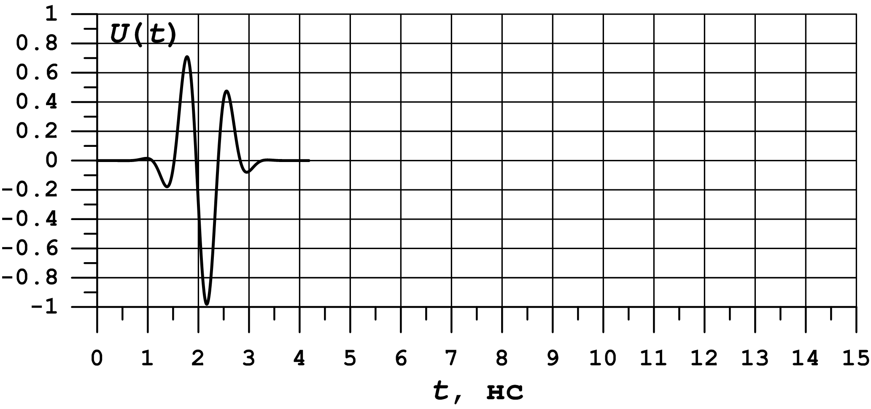
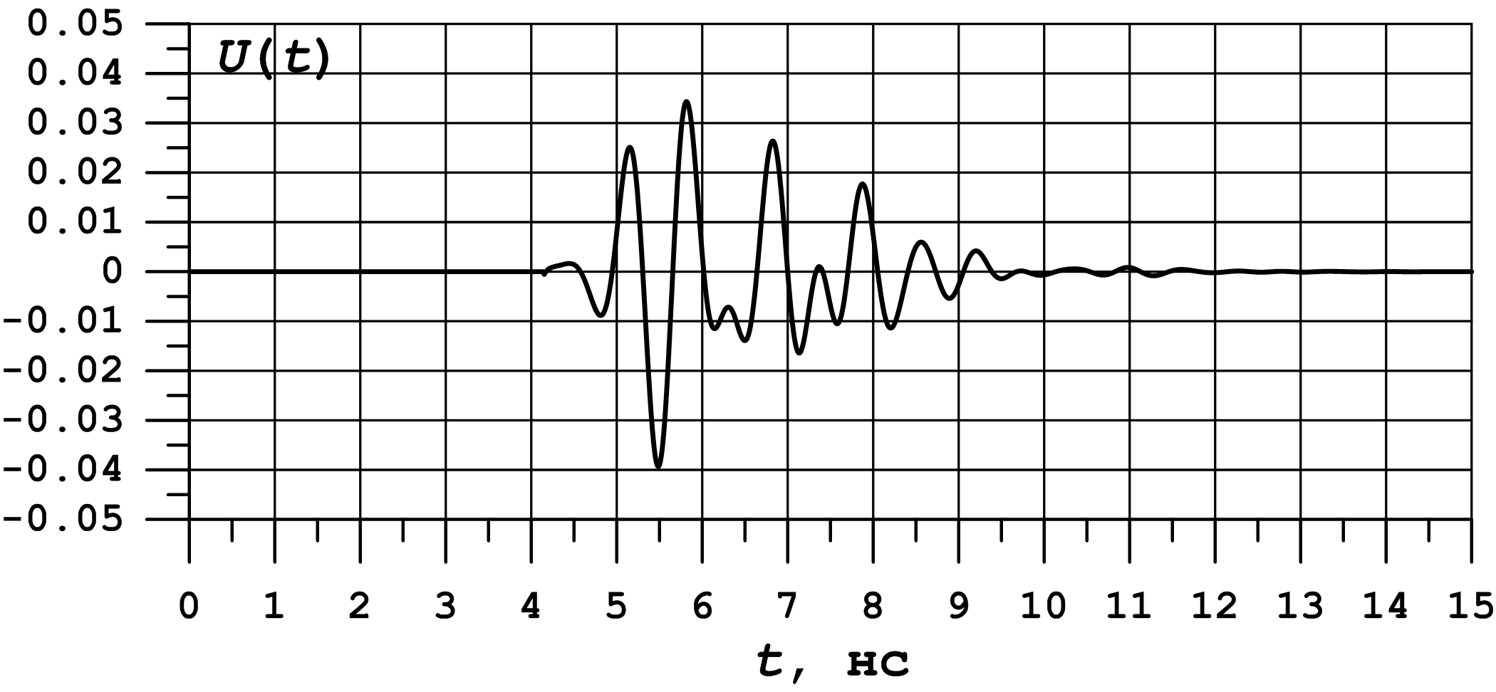
Пример обратной задачи — диагностика многослойной среды радаром подповерхностного зондирования
Зондирующий сигнал
Отраженный сигнал
Параметры среды
1. ε₁ = 1.0, d₁ = 0.5 м
2. ε₂ = 4.0, d₂ = 0.10 м
3. ε₃ = 1.0, d₃ = 0.105 м
4. ε₄ = 4.0

Slide 16
Классы электродинамических задач

Slide 17
Корректно поставленная задача
Задача y = A(x) называется корректно поставленной, если для любых входных данных x из некоторого класса решение y существует, единственно и устойчиво по входным данным.

Slide 18
Устойчивость задачи
Пусть δx — погрешность входных данных
y + δy = A(x + δx)
δy = A(x + δx) - A(x) — неустранимая погрешность решения.
Если решение непрерывно зависит от входных данных, т.е. всегда ||δy|| → 0 при ||δx|| → 0, то задача называется устойчивой по входным данным; в противном случае задача неустойчива по входным данным.

Slide 19
Классы электродинамических задач

Slide 20
Краевые задачи
Для решения задачи используются уравнения Максвелла, записанные через комплексные амплитуды.
Решение производится в частотной области.
Анализ стационарных процессов.

Slide 21
Начально-краевые задачи
Для решения задачи используются уравнения Максвелла, записанные для мгновенных значений.
Решение производится во временной области.
Анализ переходных процессов.

Slide 22
Классы электродинамических задач

Slide 23
Задачи о вынужденных колебаниях
В задачах о вынужденных колебаниях (волнах) в расчетной области присутствуют сторонние токи и (или) на границе области моделирования заданы неоднородные граничные условия.

Slide 24
Задачи о свободных колебаниях
В задачах о собственных (свободных) колебаниях (волнах) источники возбуждения отсутствуют. Цель моделирования — определение типов колебаний (волн), которые могут существовать в заданной области при заданных условиях.
Такие задачи также называют задачами на собственные значения.

Slide 25
Классы электродинамических задач

Slide 26
Внутренние и внешние задачи
Задачу электродинамики называют внутренней, если расчетная область ограничена в пространстве, и внешней в противном случае.

Slide 27
Внутренняя задача
Необходимо найти решение уравнений Максвелла или соответствующих им волновых уравнений в области V, ограниченной поверхностью S.
Это решение должно удовлетворять на поверхности S граничным условиям.

Slide 28
Требования для решения внутренней задачи во временной области
Решение внутренней задачи во временной области существует и единственно, если:
1. В начальный момент времени t₀ во всем объеме V заданы значения напряженностей электрического и магнитного полей E(r, t0), H(r, t0).
2. На поверхности S заданы касательные составляющие E_{τ} или H_{τ}, или на части поверхности заданы E_{τ}, а на остальной части — H_{τ}.
3. В объеме V или его части электропроводность среды отлична от 0.

Slide 29
Требования для решения внутренней задачи в частотной области
Решение внутренней задачи в частотной области существует и единственно, если:
1. На поверхности S заданы касательные составляющие E_{τ} или H_{τ}, или на части поверхности заданы E_{τ}, а на остальной части — H_{τ}.
2. В объеме V или его части мнимые части ε и (или) μ среды отлична от 0.

Slide 30
Внешняя задача
Область моделирования не ограничена.
Например, задача излучения: в свободном безграничном пространстве необходимо найти решение неоднородного волнового уравнения, удовлетворяющего условию излучения на бесконечности.

Slide 31
Требования для решения внешней задачи
Решение внешней задачи существует и единственно, если:
на поверхности областей, вне которых задано ЭМ поле, заданы касательные составляющие E_{τ} или H_{τ}, а энергия ЭМ поля, создаваемого источниками конечной интенсивности и размера, во всем пространстве остается конечной.
(1.1)
r — расстояние от источников
V — заполняет все пространство

Slide 32
Классы электродинамических задач

Slide 33
Классы электродинамических задач

Slide 34
Алгоритмы оптимизации
Алгоритм градиентного спуска.
Алгоритм Нелдера-Мида (симплекс-метод).
Алгоритм имитации отжига.
Генетический алгоритм.
Алгоритм роя частиц.
Алгоритм дифференциальной эволюции.
...

Slide 35
Классы задач, решаемые в дальнейшем
Линейные задачи.
Корректные задачи.
Прямые задачи (задачи анализа).
Начально-краевые задачи.
Задачи о вынужденных колебаниях.
Размерности задачи - 1D, 2D.
Внутренние задачи.

Slide 36
Этапы построения математической модели
Постановка задачи.
Определение целей расчета.
Определение класса задачи.
Определение необходимого объема входной и выходной
информации.
Определение допустимой погрешности результатов.
Аналитическая обработка.
Формулировка уравнений.
Формулировка начальных условий.
Формулировка граничных условий.
Описание формы расчетной области и свойств среды.
Выбор метода решения.
Дискретизация модели.
Решение полученных систем уравнений.
Обработка результатов.

Slide 37
Этапы построения математической модели
Постановка задачи.
Определение целей расчета.
Определение класса задачи.
Определение необходимого объема входной и выходной
информации.
Определение допустимой погрешности результатов.
Аналитическая обработка.
Формулировка уравнений.
Формулировка начальных условий.
Формулировка граничных условий.
Описание формы расчетной области и свойств среды.
Выбор метода решения.
Дискретизация модели.
Решение полученных систем уравнений.
Обработка результатов.

Slide 38
Точность решения
Математическая точность решения должна быть в несколько раз (2 — 4 раза) выше, чем ожидаемая точность модели.

Slide 39
Источники погрешности
Погрешность за счет неточности исходных данных.
Погрешность математической модели.
Погрешность метода за счет дискретизации задачи.
Вычислительная погрешность.

Slide 40
Этапы построения математической модели
Постановка задачи.
Определение целей расчета.
Определение класса задачи.
Определение необходимого объема входной и выходной
информации.
Определение допустимой погрешности результатов.
Аналитическая обработка.
Формулировка уравнений.
Формулировка начальных условий.
Формулировка граничных условий.
Описание формы расчетной области и свойств среды.
Выбор метода решения.
Дискретизация модели.
Решение полученных систем уравнений.
Обработка результатов.

Slide 41
Этапы построения математической модели
Постановка задачи.
Определение целей расчета.
Определение класса задачи.
Определение необходимого объема входной и выходной
информации.
Определение допустимой погрешности результатов.
Аналитическая обработка.
Формулировка уравнений.
Формулировка начальных условий.
Формулировка граничных условий.
Описание формы расчетной области и свойств среды.
Выбор метода решения.
Дискретизация модели.
Решение полученных систем уравнений.
Обработка результатов.

Slide 42
Итерационный алгоритм создания сетки разбиения
Начало
i = 0
Создать разбиение V^{(i)}
Рассчитать матрицу S^{(i)}
нет
i > N_{min} &&
|S^{(i)}_{mn} — S^{(i-1)}_{mn}| < δ
да
i = i + 1
Результат: V^{(i)}
Создать разбиение V^{(i)}
Рассчитать матрицу S^{(i)}
Конец

Slide 43
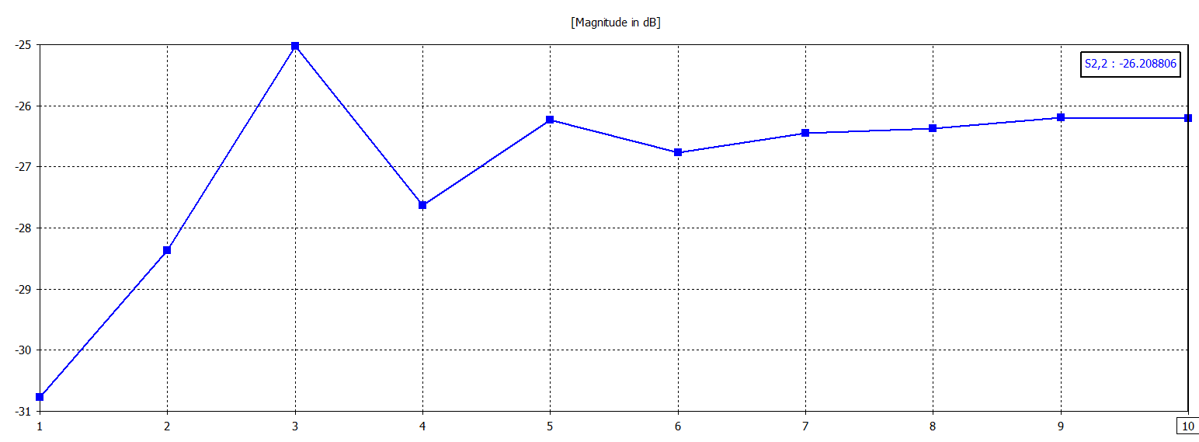
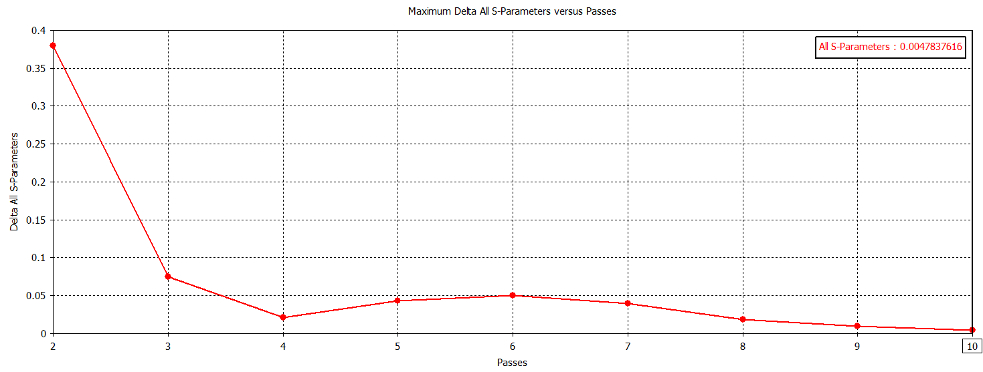
Итерационный алгоритм создания сетки разбиения

Slide 44
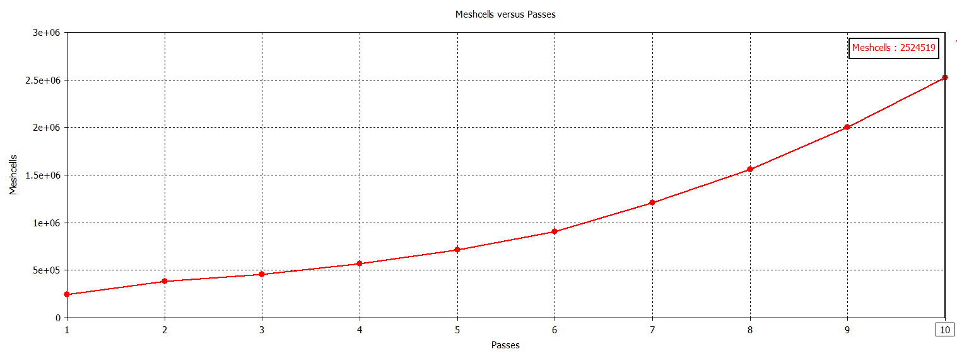
Итерационный алгоритм создания сетки разбиения

Slide 45
Этапы построения математической модели
Постановка задачи.
Определение целей расчета.
Определение класса задачи.
Определение необходимого объема входной и выходной
информации.
Определение допустимой погрешности результатов.
Аналитическая обработка.
Формулировка уравнений.
Формулировка начальных условий.
Формулировка граничных условий.
Описание формы расчетной области и свойств среды.
Выбор метода решения.
Дискретизация модели.
Решение полученных систем уравнений.
Обработка результатов.

Slide 46
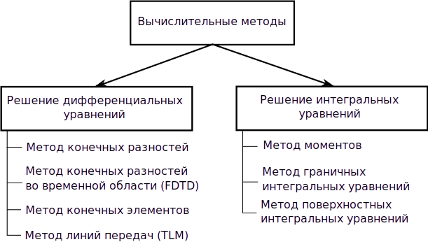
Классификация вычислительных методов

Slide 47
Этапы построения математической модели
Постановка задачи.
Определение целей расчета.
Определение класса задачи.
Определение необходимого объема входной и выходной
информации.
Определение допустимой погрешности результатов.
Аналитическая обработка.
Формулировка уравнений.
Формулировка начальных условий.
Формулировка граничных условий.
Описание формы расчетной области и свойств среды.
Выбор метода решения.
Дискретизация модели.
Решение полученных систем уравнений.
Обработка результатов.

